Slide 1
Latein – Eine gute Wahl!

Slide 2
Latein – Eine gute Wahl!
Bildungschancen durch Latein
Latein – kulturelles Erbe
Latein am Stadtgymnasium

Slide 3
Bildungschancen durch Latein
Latinum als Voraussetzung für viele Studiengänge
Verbesserung der sprachlichen Fähigkeiten im Deutschen:
Grammatik
Ausdruck
Wortschatz

Slide 4
Bildungschancen durch Latein
Gute Basis für das Erlernen weiterer Sprachen (z.B. Französisch, Spanisch, Italienisch)
Besseres Verstehen von Fremdwörtern in wissenschaftlichen Sachtexten verschiedenster Fachrichtungen
Schulung allgemeiner analytischer Fähigkeiten

Slide 5
Latein – kulturelles Erbe
Das Lateinische und mit ihm die römische Kultur bilden die kulturellen und geistigen Grundlagen Europas.
Latein ist die Mutter vieler europäischer Sprachen.
In fast allen europäischen Staaten ist das römische Recht Grundlage der Rechtsordnungen.
Europäische Schriftsteller und Künstler nehmen bis in unsere Zeit immer wieder antike Formen, Stoffe und Motive auf und gestalten sie neu.
Römische Bauwerke prägen bis heute europäische Regionen und Städte.

Slide 6
Latein – kulturelles Erbe

Slide 7
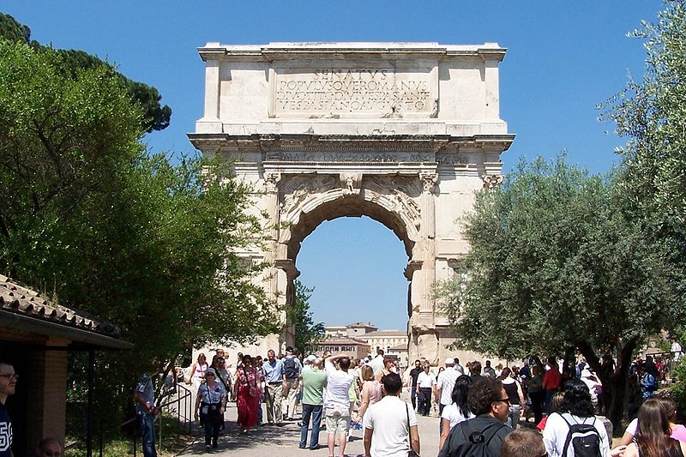
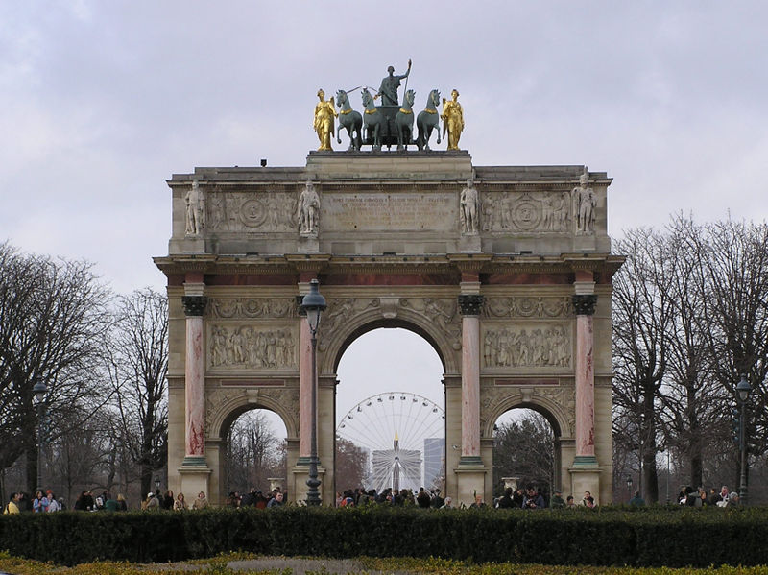
Latein – kulturelles Erbe
Titusbogen, Rom, 81 n. Chr.
Arc de Triomphe, Paris,
1806-1836
La Grande Arche, Paris,
1983-1989

Slide 8
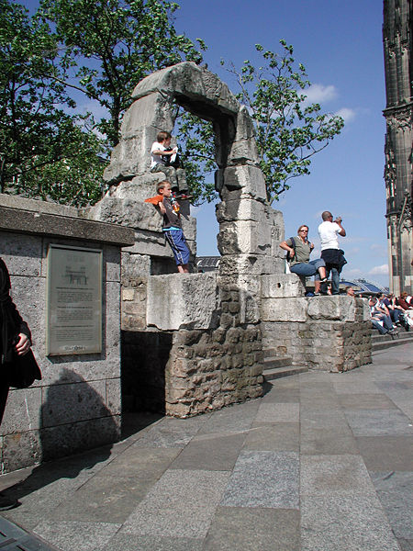
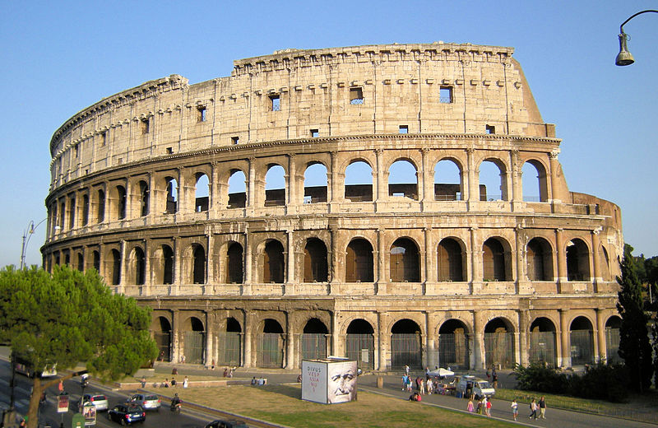
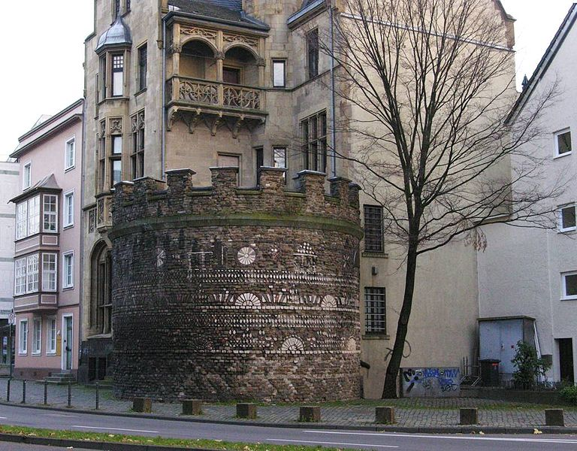
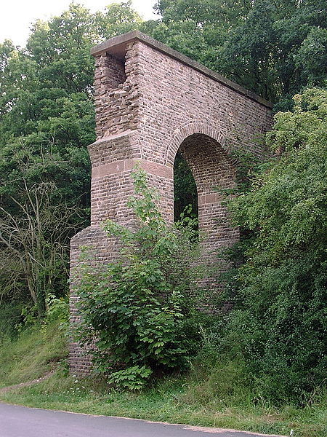
Latein – kulturelles Erbe

Slide 9
Latein – kulturelles Erbe
In der deutschen Sprache finden sich viele aus dem Lateinischen stammende Wörter:
Technik: Computer, Video
Gesellschaft: Demonstration, sozial, ignorieren, Forum, effizient, Integration
Mathematik: addieren, subtrahieren
Medizin: Fraktur, Kur
Namen: Beate, Justus, Felix
Politik: Minister, Präsident
Recht: Jurist, legal

Slide 10
Latein – kulturelles Erbe
In vielen Zusammenhängen verwendet man lateinische Redewendungen:
In dubio pro reo.
Alea iacta est.
Veni, vidi, vici.
Non scholae, sed vitae discimus.
Auch im Englischen gibt es viele lateinische Wörter:
human, nation, move, mountain, expect, question, people, miracle
Die romanischen Sprachen bestehen zu einem großen Teil aus Wörtern, die dem Lateinischen entstammen.

Slide 11
Latein am Stadtgymnasium
Latein kann am Stadtgymnasium nur zu Beginn der siebten Klasse gewählt werden.
Am Ende der Einführungsphase Abschluss mit dem Latinum

Slide 12
Latein am Stadtgymnasium
Unterrichtsinhalte:
Im Mittelpunkt des Lateinunterrichts steht die lateinische Sprache.
Diese wird hauptsächlich anhand von Übersetzungen vom Lateinischen ins Deutsche erlernt.
Dafür sind Vokabel- und Grammatikkenntnisse erforderlich.
Die Unterrichtssprache ist Deutsch.
Latein wird im Großen und Ganzen so gesprochen wie es geschrieben wird.

Slide 13
Latein am Stadtgymnasium
Latein – Sprache der Römer
Alltagsleben, Kunst und Architektur der Römer
Mythen, Sagen und Götterwelt der Römer und Griechen
Römische Geschichte

Slide 14
Latein am Stadtgymnasium
Für welche Kinder eignet sich Latein?
Für Kinder,
die Spaß haben am Knobeln, Kombinieren und Lösen von Problemen.
die Dingen gerne genau auf den Grund gehen und Zusammenhänge verstehen wollen.
die sich gerne in der Sprache Deutsch ausdrücken.
die Interesse an alten Kulturen und geschichtlichen Themen haben.
die bereit sind, Vokabeln, Formen und Strukturen auswendig zu lernen.
die sich geduldig mit einer Aufgabe beschäftigen.

